Slide 1
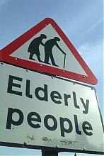

Slide 2
Cilvēka novecošana un endokrīnā sistēma
RSU prof. Aivars Lejnieks
RSU, RAKUS

Slide 3

Letalitātes iemesli
C.Zoccali, 2004
Metabolais sindroms
Infekcijas slimības
Koronārā sirds slimība
1800 1900 1950 1980 2000
Epidemioloģiskā līkne

Slide 4
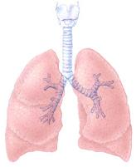
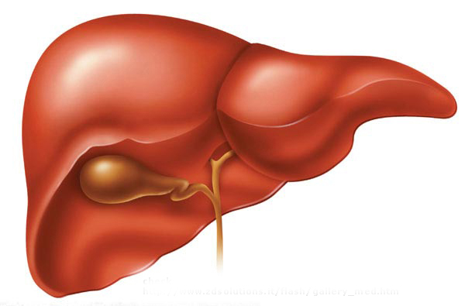
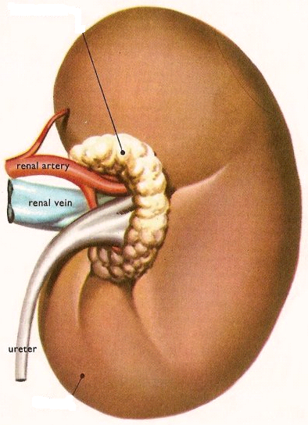
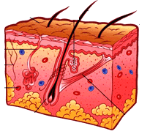
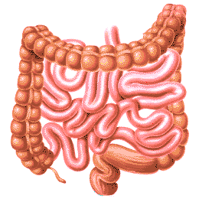
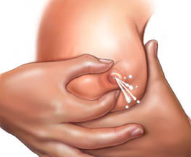
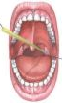
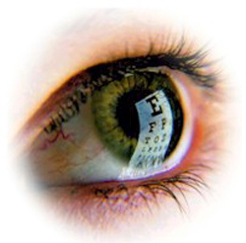
Medikamentu eliminācija no organisma

Slide 5
Fizioloģisko funkciju izmaiņas cilvēkam novecojot
DG. Gardner, D. Shoback Greenspan’s Basic & Clinical Endocrinology2007.

Slide 6
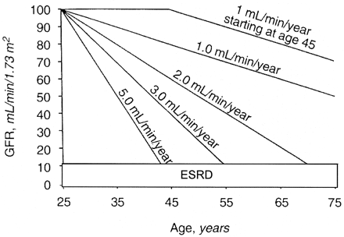
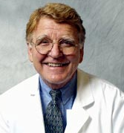
Nieru funkcijas pārmaiņas ar vecumu
GFĀ pazemināšanās normā (augšējā līkne) un hipotētiskam pacientam ar progresējošu nieru mazspēju no 25 gadu vecuma.
Hebert L.A., et al. Kidney Int. 59: 1211–1226, 2001

Slide 7
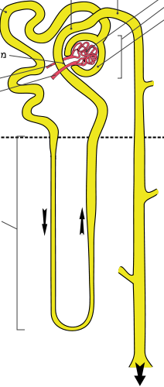
Medikamentu izraisīts nieru bojājums
Nieres ir kā gala orgāns, kas piedalās medikamentu un to metabolītu izvadīšanā no organisma
Lielāka daļa medikamentu nonāk pie tubuļu šūnām lielā koncentrācijā
Medikamenti darbojas intracelulāri tubuļos
Medikamenti nonāk nieres interstīcijā, kur relatīvi mazāka asinscirkulācija nekā nieres kortikālā slānī
Tieša toksicitāte uz tubuļa šūnām
Tieša toksicitāte uz nieru papillām
Nefrotoksicitāte ir devas atkarīga
Daudzi medikamenti var būt īpaši nefrotoksiski
Daudzi medikamenti ietekmē nieru funkcijas, kuras jau pirms medikamentozās terapijas ir bijušas samazinātas

Slide 8
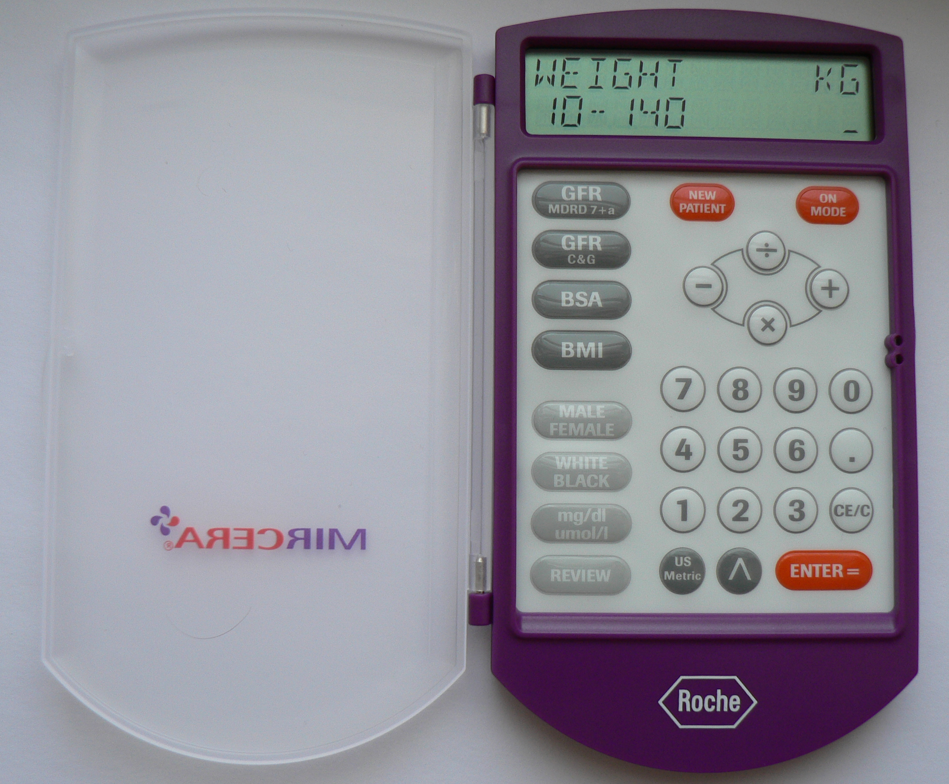
Kā to uzzināt?
Svarīgākais - zināt nieru funkcionālās spējas pirms medikamenta nozīmēšanas! Zinot nieru funkcionālo stāvokli, izvēlēties pēc iespējas mazāk nefrotoksisko medikamentu
GFĀ pazemināšanos īpaši veicina
  Arteriāla hipertensija
  Smaga proteinūrija
  Renāla anēmija

Slide 9
Metabolais sindroms un cukura diabēta korelācija ar vecumu
DG. Gardner, D. Shoback Greenspan’s Basic & Clinical Endocrinology2007.

Slide 10
Kas notiek Latvijā?
(dati no VPP A. Lejnieks, G. Bahs, A. Kalvelis u.c., 2009)
CD – 4,8% (28000 cilvēku analīze), no tiem:
  Jaunākiem (līdz 40 gadiem) – 1,1%
  Vecākiem (pēc 65 gadiem) – 6,7%
Glikēmija ≥6,1 mmol/L – 20,9%, no tiem:
  Vīrieši – 9,5%
  Sievietes – 9,1 %
  ≥60 gadiem – 28.5% (vīrieši) un 18,1% (sievietes)
CD ĢĀ praksēs (1400 pact analīze):
  Jaunāki (līdz 40 gadiem) – 2%
  Vecāki (>65 gadiem) – 13,8%
  Pct ar MeSyn:
    Glikēmjia ≥6,1 mmol/L – 31,2%
    CD – 14,2%
  Pct bez MeSyn:
    Glikēmija ≥6,1 mmol/L – 7,4%
    CD – 2,6

Slide 11
2. tipa cukura diabēts
40-80% pct ar CD pēc >10 gadu slimošanas nepieciešama insulīna terapija, lai sasniegtu mērķa glikēta hemoglobīna līmeni (<7% vai <6,5%)
Individualizēts mērķis (6,5% – 7,5%) atkarībā no pacienta vispārējā veselības stāvokļa (sirds asinsvadu riska faktori, citi riska faktori)
Lietojot insulīna analogus, vieglāk sasniegt glikēmijas mērķi bez smagām hipoglikēmijām (garas darbības insulīna analogs, īpaši naktīs) un mazāk pēcmaltītes hiperglikēmija (ātras darbības insulīna analogs)
Kombinācija ar inkretīniem (DD4-i un GLP-1)
P.S.
Obligāta regulāra glikēmijas pašontrole 3-4 reizes dienā, ja ir insulīna terapija
Bieži nepieciešams 40-50 un pat vairāk insulīna DV dienā (0,40-0,50 U/kg), lai sasniegtu mērķa HbA1c <7%
Drošāk ir sākt ar titrēšanu:
Ja HbA1c <9%, tad sāk ar 0,1 DV/kg un titrē
Ja HbA1c >9%, tad sāk ar 0,2 DV. kg un titrē
MF, SU, TZD, DDP-4i, GLP-1

Slide 12
Loģisks vienkāršš algoritms
Sākuma devas izvēle
 | HbA1C <9% | HbA1C >9%
Bazālais isnulīns (pievieno OHA) Sāk ar vienu devu, lieto to vienā un tai pašā laika | 0,1 DV/kg | 0,2 DV/kg
Premiksētie insulīni Sāk ar 2 devām: pirms B un V | 0,1 DV/kg (divas reizes /dn) (Kopā = 0,2 DV/kg) | 0,2 DV/kg (divas reizes/dn) (Kopā = 0,4 Dv/kg)
Bazālais insulīns Rēķina bazālo un pirms maltītes devu Sāk, pirms maltītes devu sadala star iespējamām ēdienreizēm | Bazālais 0,1 DV/kg (reizi dn) + Pirms maltītes 0,1 DV/kg (sadalīts ēdienreizēs) (Kopā - 0,2 DV/kg) | Bzālais 0,2 DV/kg (reizi dienā) + Pirms maltītes 0,2 DV/kg (sadalīts ēdienreizēs) (Kopā = 0,4 DV/kg)
P.S. Pēc insulīna terapijs uzsākšanas SU pārtrauc, bet par ar MF, TZD nepieciešamību apdomā.
Insulīna devas sadalījums: divas reizes dienā = 50% + 50, ja trīs reizes dienā, tad =30% + 30% + 40%

Slide 13
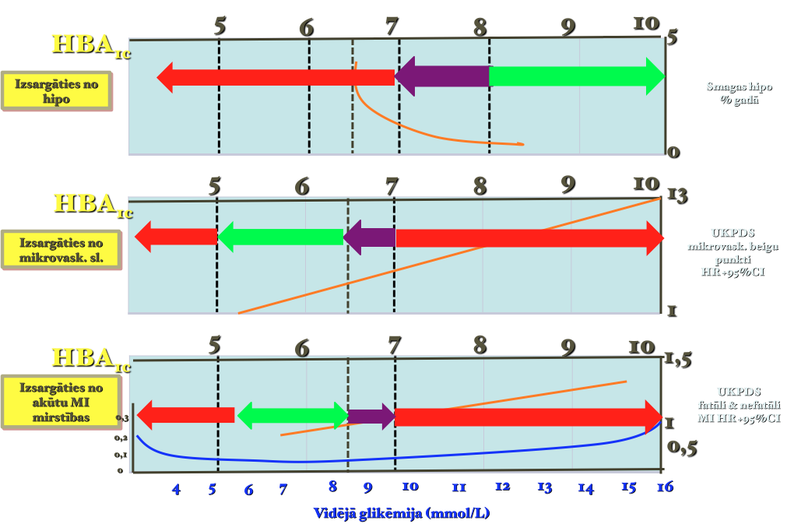
Glikēmijas kontrole, cik precīzi?

Slide 14
Vairogdziedzera funkcijas izmaiņas novecojot
DG. Gardner, D. Shoback Greenspan’s Basic & Clinical Endocrinology2007.

Slide 15
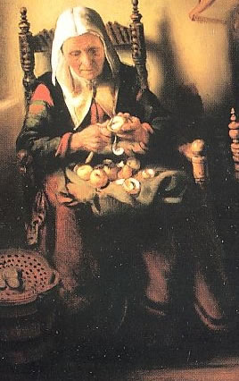
Izteikta hipotireoze un KVS risks veciem cilvēkiem
Cirkulatora disfunkcija
  Samazinās sistoliskā funkcija
  Samazinās diastoliskā funkcija
  Palielinās perifērā asinsvadu pretestība
  (rezistence) – arteriāla hipertensija
Ietvertie mehānismi
  Bradikardija
  Samazināta sirds kontraktilāte
  Miksidematozas sirds izmaiņas un šķidrums perikardā
Samazinās sirds
izsviede.
Attīstās SM
Stefano Marioti, 2006
http://www.kipar.org/baroque-costumes/images/costumes/working-women/1655_OLD-WOMAN_MAES.jpg

Slide 16
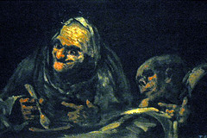
Izteikta hipotireoze un KVS risks veciem cilvēkiem
Palielinās aterosklerozes un KVS attīstības risks
  Dislipidēmija
  AT
  ⬆ homocisteīns
  ⬆ CRP
  Koagulācijas/
  homeostāzes izmaiņas
Lai gan:
Izteiktas hipotireozes gadījumā KVS ir relatīvi reti (stenokardija ap 7%; MI <1%)
Šis fenomens ir saistīts ar to, ka būtiski samazinās prasība pēc skābekļa
Stefano Marioti, 2006
http://static.flickr.com/42/84975071_7cfb952cea_m.jpg

Slide 17
Vairogdziedzera stāvoklis, kardiovaskulārais risks un mirstība veciem cilvēkiem
(Cappola AR, Fries LP, Danese MD et al., JAMA,2006 Mar1;295(9)1033-41)
Mērķis: noteikt sakarību starp vairogdziedzera funkciju un ātriju fibrilāciju, KVS un mirstību
Četras grupas (ASV Σ3233, 65+):
  Subklīnisks hipertireodisms (n=47 - 1,5%)
  Eutireoīdims (n=2639 - 82%)
  Subklinisks hipotireoīdisms (n=496 - 15%)
  Klīniska hipotireoze (n=51 - 1,6%)
Secinājumi:
“Rezultāti pierādīja sakarību starp subklīnisku hipertireozi un ātriju fibrilācijas attīstību, bet neapstiprināja hipotēzi par subklīniskas hipertireozes un hipotireozes ietekmi uz citām KVS un mirstību.”

Slide 18
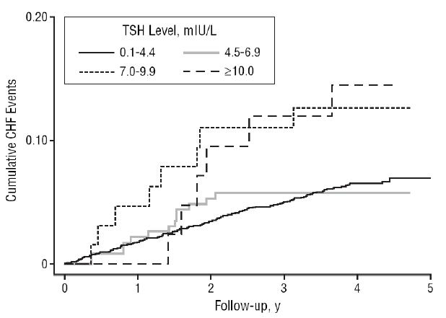
SM attīstība veciem (70-79) cilvēkiem ar SM
(5 gadu novērojums)
TTH ≥10
TTH 7.0-9,9
TTH 0,1-4,4-9
TTH 4,5-6,9
Nenokavēt th!
Rodondi et al. Arch Intern Med 2005;165:2460-2466

Slide 19
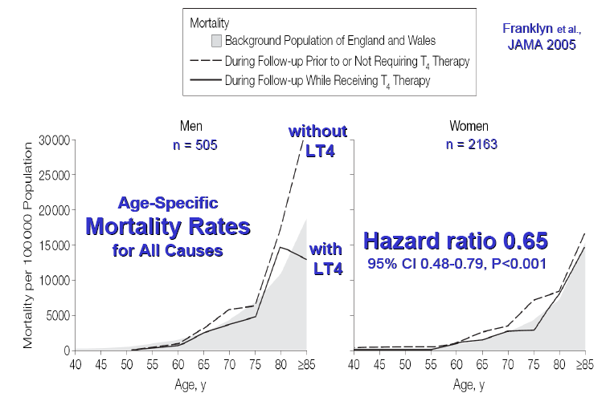
Terapija ar LT4 samazina mirstību no KVS
Hipotireozes adekvāta terapija ar LT4 aizkavē aterosklerozes progresēšanu un mirstības samazināšanās no KVS (G.J. Kahaly, Nature Endocrin Metab., March 2006)

Slide 20
Izteiktas hipotireozes terapijas princips veciem pacientiem
Th ar LT4
Atgriezeniskas tipiskas
miksematozas kardiālas izmaiņas
Var paasināties esošās
kardiālās problēmas
Būtiski padomi:
Th sākt ar mazām devām
Ļoti lēna devas palielināšana
TSH neliela palielināšanās bieži prasa KVS terapijas
attiecīgu korekciju

Slide 21
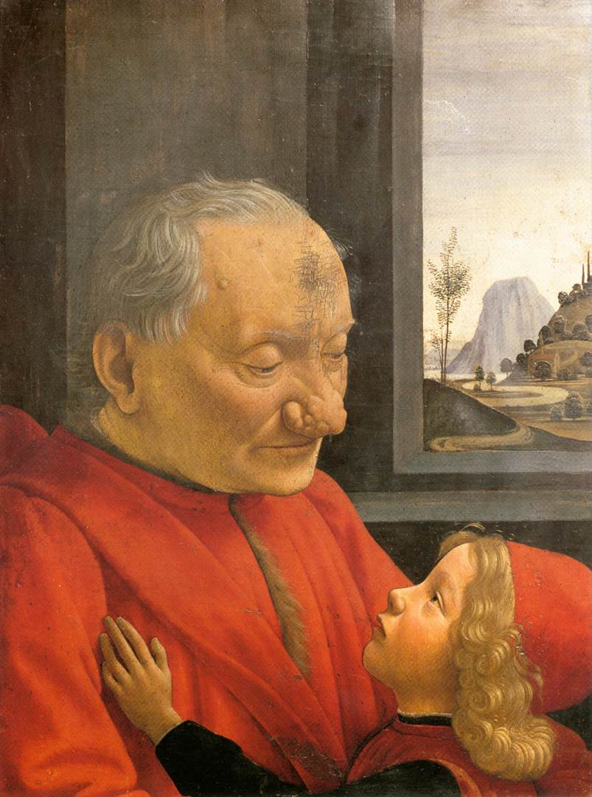
Klīniskās līdzības starp hipotireoīdismu un cilvēka novecošanas procesu
Bradikardija
Arteriāla hipertensija
Hiperholesterinēmija
Svara pieaugums
Aukstuma intolerance
Obstipācijas
Muskuļu vājums
Letarģija (nogurums)
Uztveres funkcijas
Impotence
Sausa āda
J.E. Morley, 1995
http://upload.wikimedia.org/wikipedia/en/0/05/Ghirlandaio_Old_Man.jpg

Slide 22
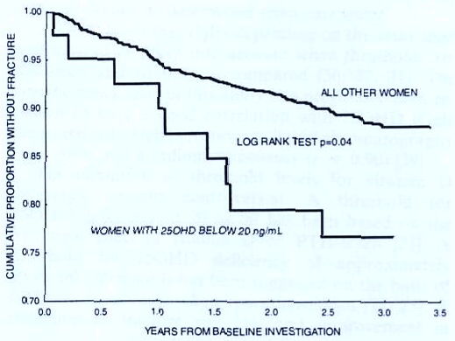
Vitamīna D deficīts un lūzumu risks
Visas sievietes
Kumulatīvā sieviešu proporcija bez lūzumiem
Sievietes ar 25(0H)D <20 ng/mL
Novērojuma gadi, salīdzinot ar sākumu

Slide 23
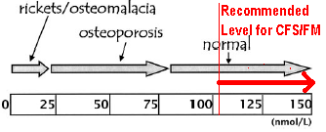
Rekomendējamās 25(OH)D3 vai vit.D koncentrācijas serumā
10 | 20 | 30 | 40 | 50 | 60
(ng/mL)

Slide 24
1,25(OH) koncentrācija dažādās grupas pētāmajās grupās vasarā un ziemā Latvijā
1. Gr. | Sievietes postmensopauzālā vecumā Nelieto vitamīnu D saturošus preparātus Neapmeklē solāriju
2. Gr. | Sievietes reproduktīvā vecumā Nelieto vitamīnu D saturošus preparātus Neapmeklē solāriju
3. Gr. | Sievietes jebkurā vecumā Lieto vitamīnu D saturošus preparātus un/vai apmeklē solāriju
4. Gr. | Vīrieši
A. Lejnieks, A. Zvaigzne, 2008.g.

Slide 25
Vit.D koncentrācija Latvijā, kad sāk mainīties PTH koncentrācija
Aprēķinātais vit.D līmenis (nepietiekamība) 38 ng/ml
90
80
70
60
iPTH
50
40
30
20
38 ng/mL
10
0
50
100
150
A. Lejnieks, A. Zvaigzne, 2008.g.
25OHD (ng/ml)

Slide 26
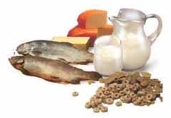
Atceries - ar to vien nepietiks!

Slide 27
Pacienta funkcionālais stāvoklis pirms un pēc gūžas kaula kakliņa lūzuma
Dzīves kvalitāti | Pirms lūzuma (%) | 6 mēnešus pēc lūzuma (%)
Spēja apģērbties bez palīdzības | 86 | 49
Dabūt kaut ko bez palīdzības | 90 | 32
Spēja staigāt bez palīdzības | 75 | 15
Spēja kāpt pa kāpnēm | 63 | 8
Spēja nostaigāt vismaz 900m | 41 | 6
Pēc gūžas lūzuma kvalitatīva dzīve ir tikai 4,5 mēneši gada laikā
L.M. Cooney, 1993
Gūža
38%
Zudusi dzīves kvalitāte
Plaukstas pamatne
66%
Zudusi dzīves kvalitāte
Skriemeļi
67%
Zudusi dzīves kvalitāte
National Osteoporosis Foundation. Osteoporos Int 1998; 8(Suppl. 4):S1-S88

Slide 28
Osteoporozes terapijā izmantojamie medikamenti
Kalcijs
Vitamīns D3
Vitamīna D aktīvie metabolīti
Hormon aizvietojoša terapija
Bifosfonāti
Kalcitonīns
hPTH (FORSTEO, PROTEAC)
Stroncija ranelāts
Monoklonālās antivielas
Antirezorbtīvie
medikamenti
Anabolie medikamenti
Ar duālu darbību

Slide 29
Kā mēs varam palīdzēt pacientiem saprast, ka nozīmētā terapija (ārstēšana) darbojas?
Jābūt iespējami maksimāli ilgai komunikacijai
Jāpielieto praktiski paņēmieni, kuri apstiprina terapijas efektivitāti: Rtg-DXA veikšana (reizi 18-24 mēnešos), kaulu marķeru noteikšana (ik 4-6 mēnešus)
Ārstēšanas mērķim jābūt vērstam uz:
  Ērtumu, ja iespējams
  Maksimālu pretlūzumu efektivitāti
  Terapijai jābūt pieskaņotai pacienta dzīves stilam
Ēst daudz kalciju saturošus produktus, regulāra fiziskā aktivitāte un nesmēķēšana jaunībā, ļaus izsargāties no osteoporozes!

Slide 30
Hipogonādisms vīriešiem novecojot

Slide 31
ED epidemioloģija un vecums
Nekad
Dažreiz
Dažreiz izdodas sasniegts
apmierinošu dzimumaktu
30 miljoni ASV
Izplatība saistībā ar vīriešu vecumu
  9% - 40 līdz 49 gadu vecumam
  15% - 50 līdz 59 gadu vecumam
  42% - 60 gadiem un vecākiem
Bieži saistās ar citām medicīniskām problēmām
100
80
60
Subjekti ar DE (%)
40
20
0
n =
2173
832
683
658
Visi
40 līdz 49
50 līdz 59
60+
Vecums (gados)
Carson CC, et al. Presented at: Annual Meeting of the American Urological Association; May 25-30, 2002; Orlando, Fla. NIH Consensus Development Panel on Impotence. JAMA. 1993;270:83-90.
Notes:
Slide 5
Degree of ED by Age
The purpose of this study was to conduct a cross-sectional, nationally representative study among men 40 years and older to provide age- and race/ethnic-specific ED prevalence estimates.^{2,4}
A nationally representative sample of non-Hispanic white, non-Hispanic black, and Hispanic men 40 years or older was obtained using a list-assisted, random-digit dialing design.^{2,4} Nonsensitive information (eg, demographics, medical history) was self-reported using a computer-assisted telephone interview. Sensitive information was collected using an automated telephone self-interview.^{2,4}
The presence and degree of ED were based on subject responses: never, sometimes, or usually able to get and keep an erection satisfactory for intercourse.^{2,4}
Never/sometimes were classified as ED
Always/usually were classified as no ED^{2,4}
ED becomes relevant as early as 40 years of age.
Therefore, it is important to start asking men about ED as early as
40 years of age⁴

Slide 32

Medikamenti, kuri vecina ED attīstību
Alkohols
Estrogēni
Antiandrogēni
H₂-receptoru blokatori
Antiholinerģiķi
Ketokonazols
Antidepresanti
Marihuāna
Antihipertensīvie
Narkotikas
β-blokatori
Psihotropie
Smēķēšana
Kokaīns
Spironolaktons
Lipīdus samazinošie aģenti
NSAIDs
Citotoksiskie medikamenti
Diurētiķi
Benet AE, Melman A. Urol Clin North Am. 1995;22:699-709.
Notes:
Slide 32
Drugs Associated With ED
Many different drugs have been associated with the increased occurrence of ED, some of which are common drugs used for controlling many of the risk factors for ED. Again, this shows the importance of asking often about ED. If there are already ED issues before you prescribe these medications, you can discuss them with the patient so he will let you know if his condition gets worse; thus, he can be more compliant with taking the medication. If he already has significant ED and it is a problem for him, you can decide whether to treat him or to further evaluate his vascular status.²³

Slide 33

Miokarda infarkta risks dzimumakta laikā
Seksuālā aktivitāte veicina sirds prasību pēc skābekļa
50 gadus vecam vīrietim MI risks gada laikā ir ap 1.0%
Seksuālās aktivitātes laikā risks palielinās līdz 1.01%
Seksuālā dzimumaktivitāte ar patstāvīgu partneri
  Apakšējais līmenis 2 līdz 3 METs
  (metabolās ekvivalences - metabolic equivalence )
  Augšējais līmenis 5 līdz 6 METs
Golfs (4 līdz 5 METs)
Smagi mājas darbi (3 to 6 METs)
Muller JE, et al. JAMA. 1996;275:1405-1409. Jackson G, et al. Int J Clin Pract. 1999;53:445-451.
Notes:
Slide 21
Evaluation of the Risks of MI With Intercourse
The actual risk of having an MI with intercourse is low. A healthy 50-year-old man has a baseline annual risk of about 1.0%. In the 2 hours following sexual intercourse, this risk increases slightly. The increased risk with sexual activity annualizes to 1.01%.¹⁹
During sexual activity with a long-standing partner, the lower range of metabolic equivalence (MET) is 2 to 3 METs, and the upper range is 5 to 6 METs. By comparison, the exertion of golf is 4 to 5 METs and of heavy chores is 3 to 6 METs.⁵
From a clinical standpoint, if a patient can tolerate 5 to 6 METs on a stress test, from an exertion standpoint he can safely resume sexual activity. If he is on nitrates, he is NOT a candidate for VIAGRA® (sildenafil citrate). Options include considering other types of ED therapies or switching to a non-nitrate vasodilator.²⁰
Please see accompanying full prescribing information for VIAGRA 25-mg, 50-mg,
100-mg tablets by clicking on the prescribing information button located on the main menu of this CD-ROM program.

Slide 34
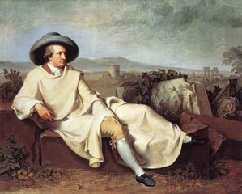
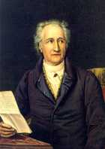
“Ar prieku atminos dienas,
kad visi man locekļi lunkani bij’, tik izņemot vienu.
Tie laiki patiesi nu prom,
nu visi man locekļi stīvi, tik izņemot vienu.”
J.W. Gēte (1749-1832)

Slide 35
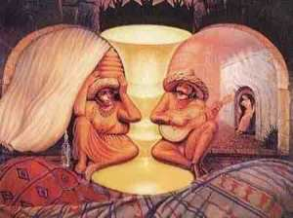
Izvērtējot vecu cilvēku veselību jābūt ļoti uzmanīgam un vērīgam!

